Slide 1


Развитие газотранспортной инфраструктуры на Востоке России в контексте устойчивых тенденций мировых рынков газа Азиатско-Тихоокеанского региона
Эдер Л.В.
VII Петербургский международный газовый форум
15-я Конференция по проблемам природного газа
и газопроводов стран Северо-Восточной Азии
Санкт-Петербург
2018 г.

Slide 2
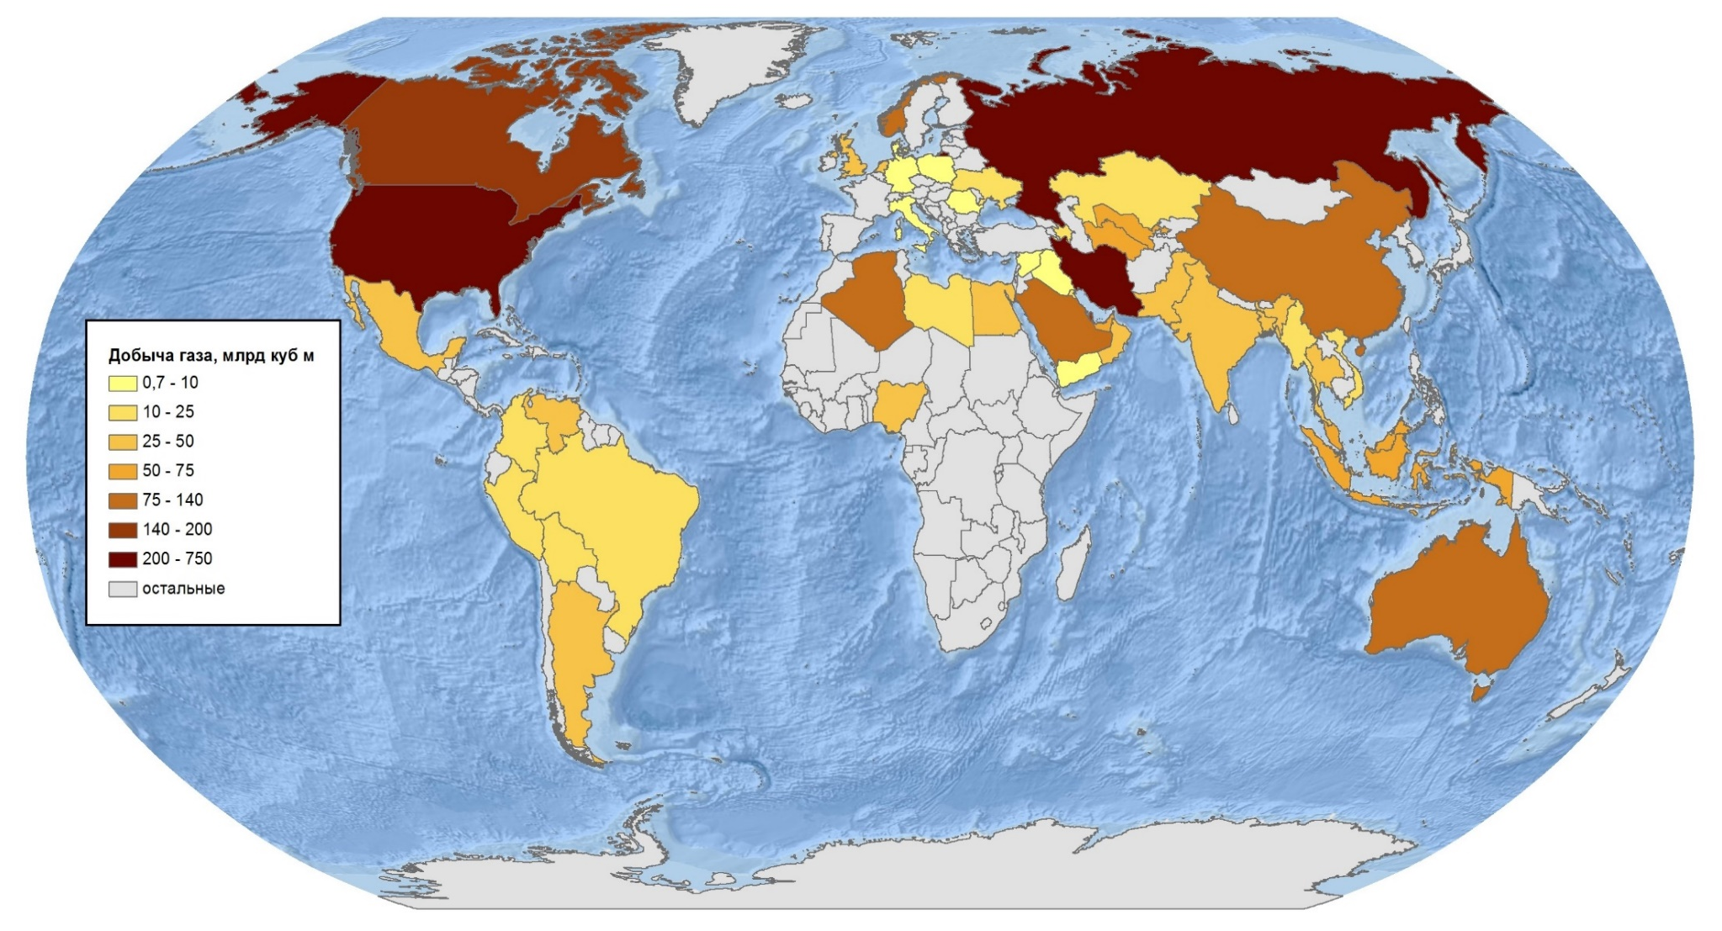
Устойчивые направления развития мировых газовых рынков

Slide 3
Европа – традиционный и ключевой рынок газа для России
Процесс декорбанизации экономики европейских стран, сопровождавшийся сокращением потребления природного газа с 2014 г. сменился на противоположную тенденцию.
Одним из ключевых факторов в этом процессе стала как перестройка ТЭБ в части сокращения угля и атомной энергии, так и резкое удешевление стоимости углеводородного сырья.
Рост нетто-импорта (спрос на внешние поставки) усилился сокращением собственной добычи сырья. Только за последние несколько лет этот показатель вырос на треть!
Расширение спроса на газ ставит перед Россией и ПАО «Газпром» серьезные задачи в области диверсификации направлений поставок, формирования трубопроводной инфраструктуры и подготовки добывающих мощностей
Потребление газа в странах ЕС
Нетто-импорт газа в странах ЕС

Slide 4
АТР – относительно новый, перспективный рынок газа для России
Одним из наиболее динамичных рынков энергоносителей выступил Азиатско-Тихоокеанский регион.
Несмотря на явно выраженный ретроспективный тренд, связанный с наращиванием спроса на газ в регионе, в 2012-2015 гг. наблюдалось определенное торможение этого показателя.
Одновременно с этим ситуация в Азиатско-Тихоокеанском регионе ухудшилась благодаря активному наращиванию собственной добычи и формированию в регионе экспорториентированных мощностей, прежде всего в части СПГ. В результате региональный нетто-импорт в странах АТР сократился.
Потребление газа в странах АТР
Нетто-импорт газа в странах АТР

Slide 5
Китай – приоритетное направлений поставок газа в страны АТР
Эффект замедления спроса на газ в Китае на фоне сокращения темпов роста экономики и диверсификации структуры ТЭБ в 2013-2015 гг. усиливался опережающим наращиванием собственной добычи сырья. Это привело к стагнации спроса на внешние поставки на уровне 55-60 млрд куб. м.
В условиях низких цен на энергоносители в 2015-2017 гг. произошло резкое увеличение спроса на импортные поставки в Китае.
Последние годы Китай продемонстрировал возможный потенциал роста спроса на газ со стороны внешний поставщиков, в том числе из России.
Потребление газа в Китае
Нетто-импорт газа Китае

Slide 6
Цены на газ
Снижение стоимости углеводородного сырья создало предпосылки на расширение спроса и более динамичное развитие рынков газа, прежде всего, в развивающихся странах. Это несомненно является значительным преимуществом для России, как крупнейшего поставщика энергетических ресурсов.
Вместе с тем волатильность стоимости углеводородного сырья, в том числе на рынке газа, вносит существенную неопределенность в развитие газодобывающих и газотранспортных проектов в странах-поставщиках.
Наблюдается определенный эффект конвергенции цен на газ на крупнейших мировых рынках.
Существенно сократилась разница между высокоэффективным рынком газа СПГ стран АТР, Европы и США.
Динамика цен на газ на европейском рынке
Среднегодовой уровень цен на природный газ на крупнейших газовых рынках

Slide 7
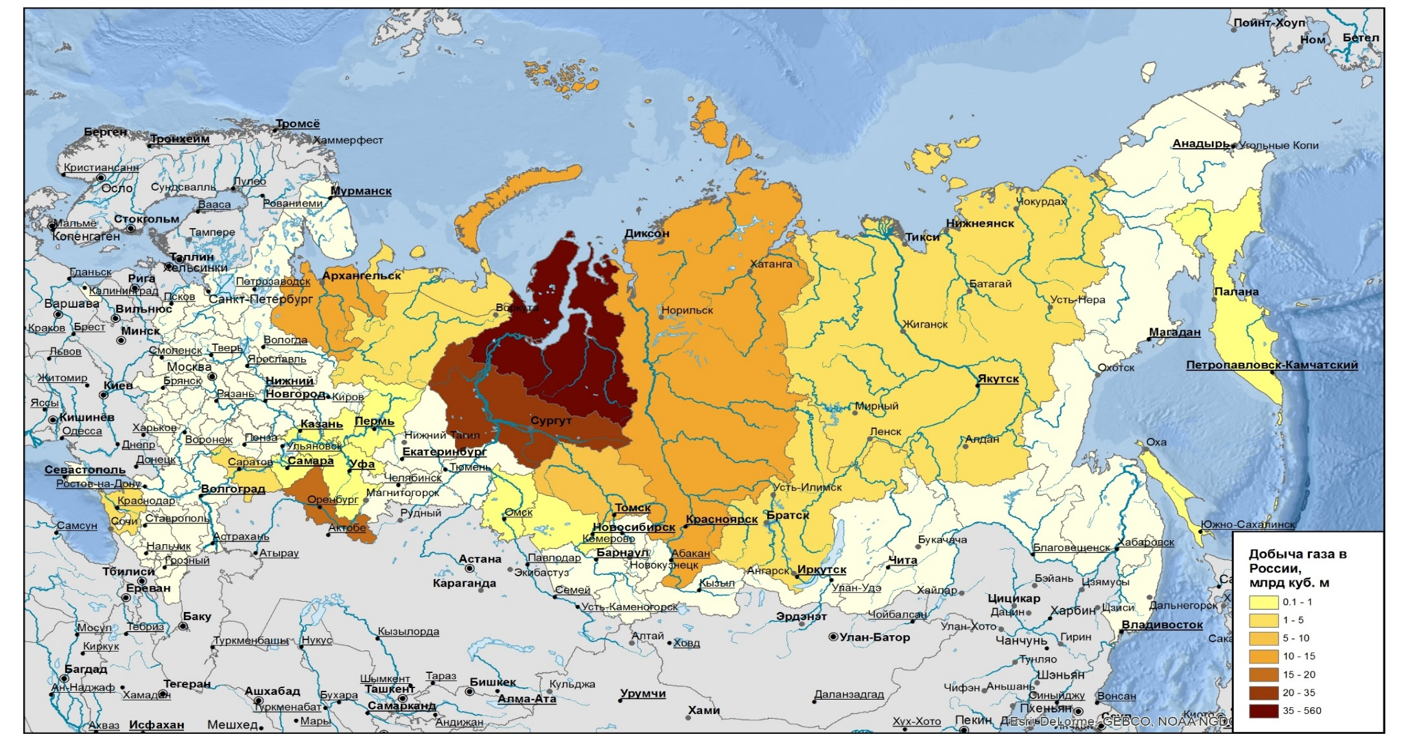
Россия – ключевой элемент мировой системы газообеспечения

Slide 8
Добыча газа в России
Россия осуществляет безоговорочное удовлетворение потребностей растущих мировых рынков газа.
В 2017 г. в России добыто 691 млрд куб. м газа, что на 51 млрд куб. м больше уровня предыдущего года. Темп прироста добычи газа в России составил 8%.
В структуре добычи газа в 2017 г. в России 87,7% приходится на добычу природного газа и 12,3 % – на добычу попутного нефтяного газа.
Добыча газа в России
Прирост и темп прироста добычи газа в России

Slide 9
Региональная структура добыча газа
На сегодняшний день основной прирост потребностей в природном газе обеспечивается за счет крупнейшего центра газодобычи в России – Западной Сибири, прежде всего Ямало-Ненецкого АО, расположенных в Уральском федеральном округе.
В 2017 г. прирост добычи газа в регионе составил рекордные 52,5 млрд куб. м. за счет прироста и увеличения добычи газа на месторождениях в ЯНАО.
Рост объёмов добычи газа связан с увеличением производства сырья на Бованенковском месторождении за счет введения в эксплуатацию третьей очереди газодобычи.
Добыча газа в СФО
Прирост и темп прироста добычи газа в России

Slide 10
Организационная структура добычи газа
Несмотря на тенденцию значительной диверсификации организационной структуры добычи газа, на сегодняшний день основной прирост потребностей в природном газе обеспечивается за счет ПАО «Газпром».
Добыча газа «Газпром»
Организационная структура прироста добычи газа в России

Slide 11
Экспорт трубопроводного газа из России
Экспорт газа
В 2017 г. объем экспорта трубопроводного газа из России составил 225,9 млрд куб. м с максимальным уровнем прироста экспорта за весь рассматриваемый период (2009–2017 гг.) – 19,1 млрд куб. м.
Крупнейшим импортером российского газа остается Западная Европа – 69 % от экспорта трубопроводного газа в дальнее и ближнее зарубежье.
Региональная структура экспорта трубопроводного газа

Slide 12
Переработка газа в России – одно из ключевых направлений развития газовой промышленности России
Одним из ключевых направлений повышения эффективности развития газового комплекса России является развитие газоперерабатывающей и газохимической промышленностей.
Быстрый рост добычи высоко конденсатного «жирного» газа (содержащего, кроме метана, в большом количество этановую, пропановую, бутановую фракции) на севере Западной Сибири, а в перспективе и в восточных регионах России требует развития мощностей по газопереработке и эффективной и квалифицированной утилизации и переработки всех попутных компонентов, содержащихся в добытом газе.
Объём переработки газа в России
Структура переработки газа в России

Slide 13
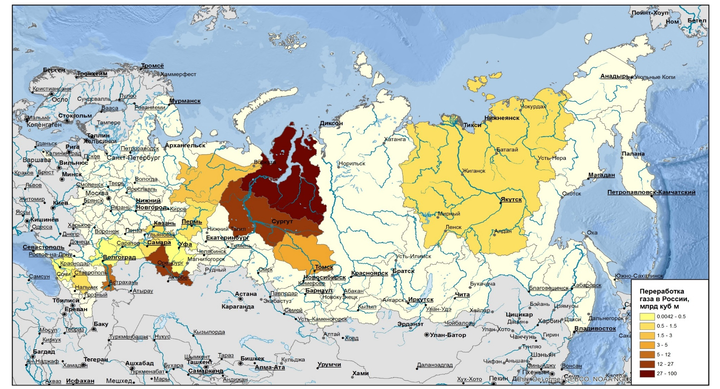
Современное состояние газообеспечения на Востоке России

Slide 14
Добыча газа на Востоке России.
Современная ситуация
В настоящее время сформировано несколько локальных систем газообеспечения:
Норильский промышленный узел,
Якутская система газообепсечения.
На сегодняшний день рост добычи газа в регионе связан с активным наращиванием производства, переработки, поставок попутного нефтяного газа:
Ванкорско-Сузунский центр («Роснефть»),
Юрубучено-Тохомский центр («Роснефть»),
Ярактинский центр («ИНК») и др.
Добыча газа в СФО, млрд куб. м

Slide 15
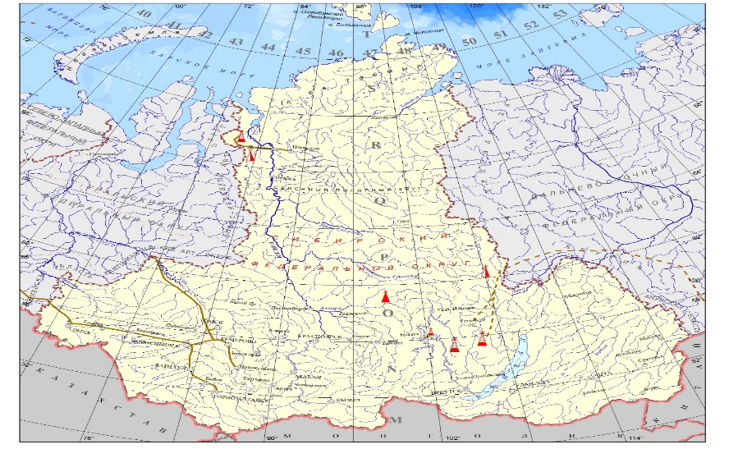
Добыча газа на Востоке России.
Современная ситуация
Развитие нефтяных проектов на Востоке России, в том числе в части переработки ПНГ, проходит с активным участием компаний из стран АТР.
«Ванкорнефть» (26% – ONGC, 23,8% – консорциум Oil India, Indian Oil и Bharat Petroresources);
«Востсибнефтегаз», оператор разработки Юрубчено-Тохомского месторождения (соглашение о покупки до 49% Sinopec). Соглашение о переработке ПНГ и развитие газохимических производств.
«ИНК», развитие газохимических производств совместно с Toyo Engineering Corporation.
«Таас-Юрях нефтегазодобыче» (29,9% – консорциум Oil India, Indian Oil и Bharat Petroresources);
«Верхнечонскнефтегаза» (20% - Beijing Gas);
Газовая промышленность
Сибирского Федерального округа
Добыча газа в СФО, млрд куб. м

Slide 16
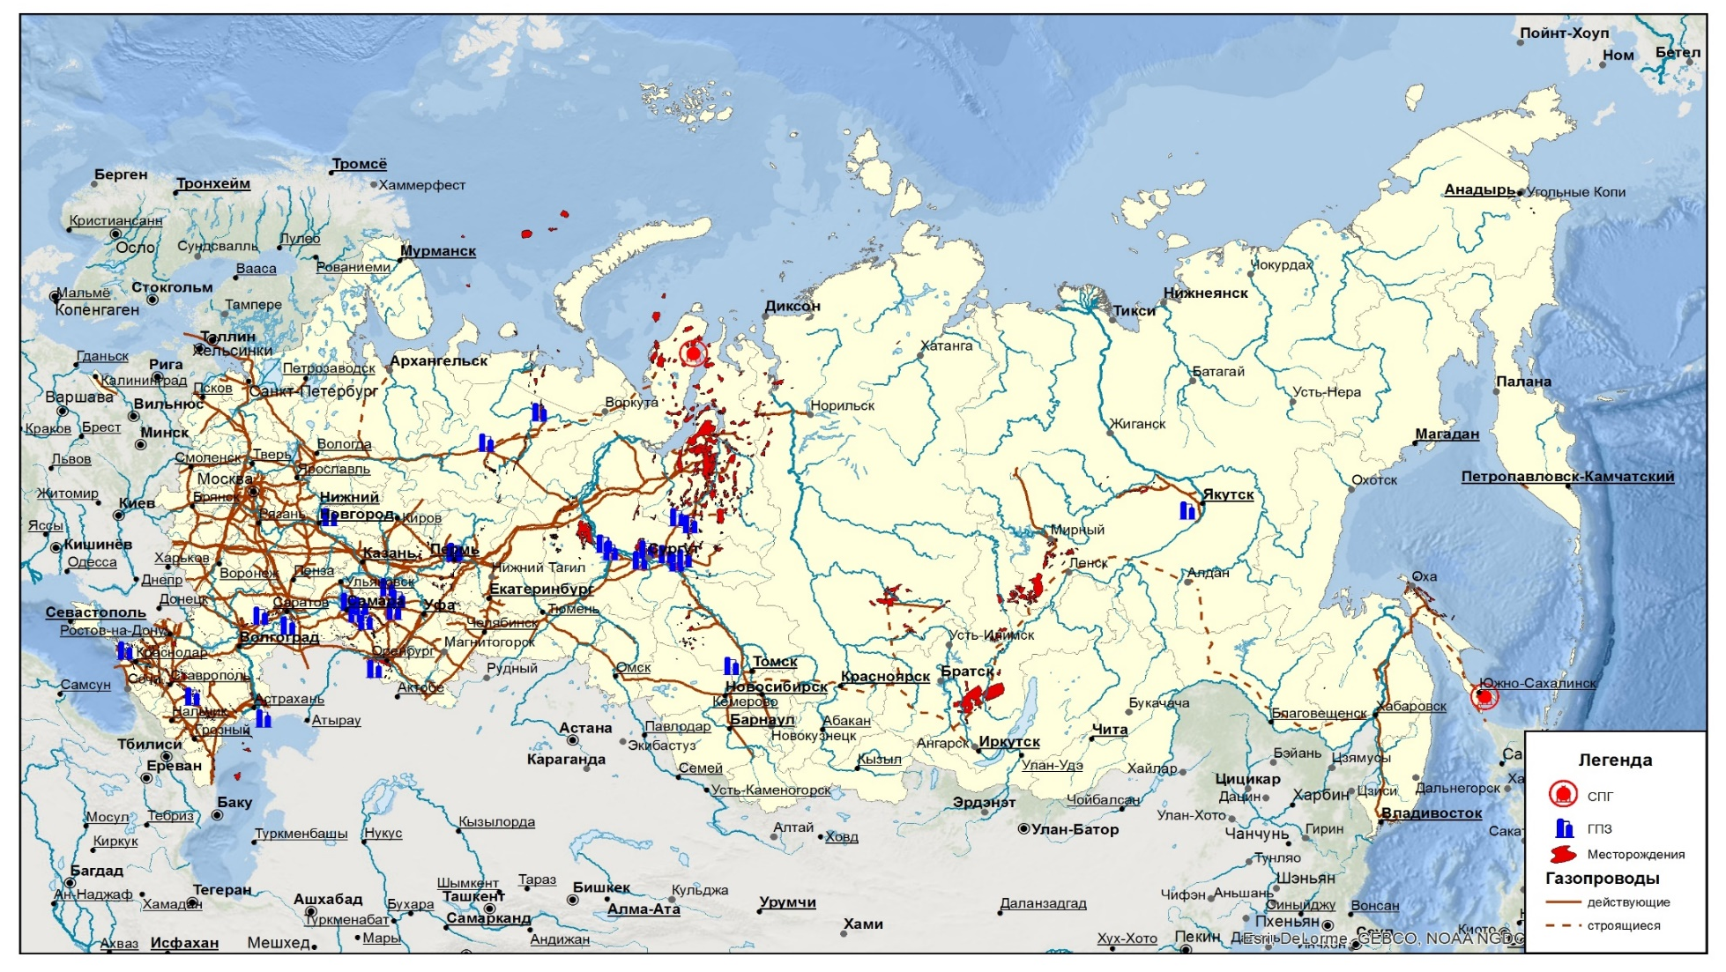
Перспективы развития ключевых проектов газообеспечения на Востоке России

Slide 17
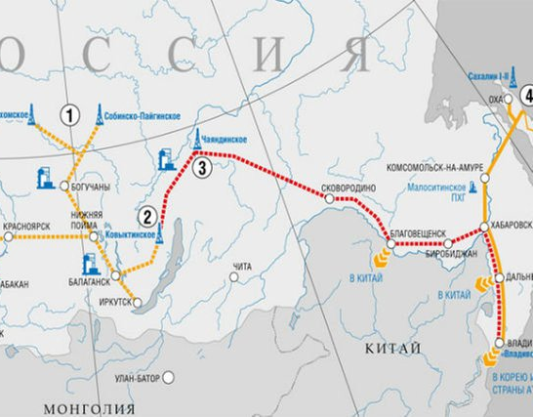
«Сила Сибири» - крупнейший проект по широкомасштабной добыче, переработке и транспортировке газа на Востоке России
Современное состояние проекта
В настоящее время в рамках проекта «Сила Сибири»:
- сварено около 2 тыс. км газопровода около 80% протяженности газопровода на участке от Чаяндинского месторождения до границы с КНР.
К концу 2019 г.:
- будет построен участок магистрального газопровода от Чаяндинского нефтегазоконденсатного месторождения до границы с КНР протяженностью 2,156 тыс. км и компрессорная станция Зейская мощностью 128 МВт.

Slide 18
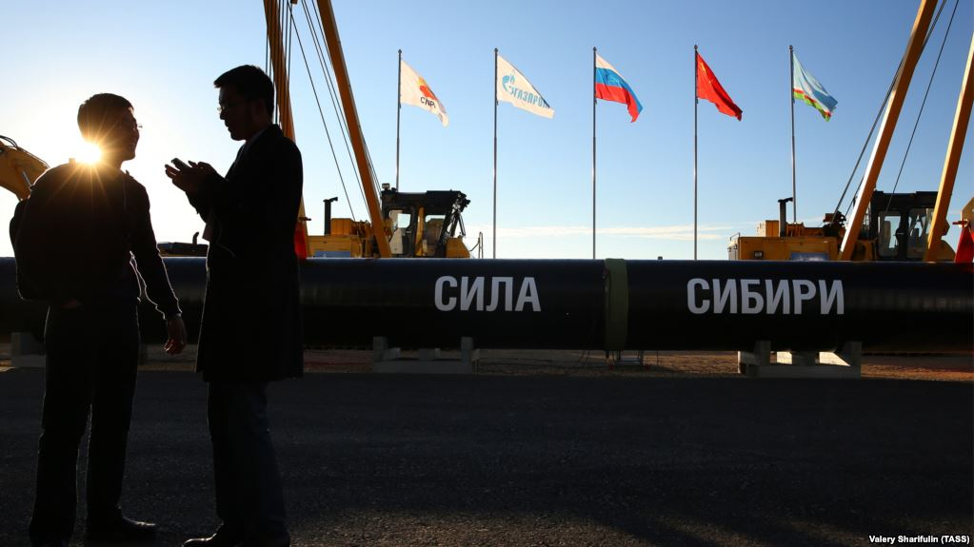
«Сила Сибири» - крупнейший проект по широкомасштабной добыче, переработке и транспортировке газа на Востоке России
На втором этапе Якутский центр газодобычи будет соединен с Иркутским центром газодобычи (803,5 км, одна компрессорная станция мощностью 48 МВт).
На третьем этапе будут расширены газотранспортные мощности на участке от Чаяндинского месторождения до Благовещенска (1,49 тыс. км, компрессорные станции мощностью 577 МВт).
Поставки газа в Китай должны стартовать в декабре 2019 г. В первый год работы газопровода «Сила Сибири» объем прокачки газа в КНР составит 4,6 млрд куб. м, в 2021-м г. будет поставлено уже 10 млрд куб. м, в 2024-м — 25 млрд куб. м, в 2025 г. — запланированные 38 млрд куб. м

Slide 19
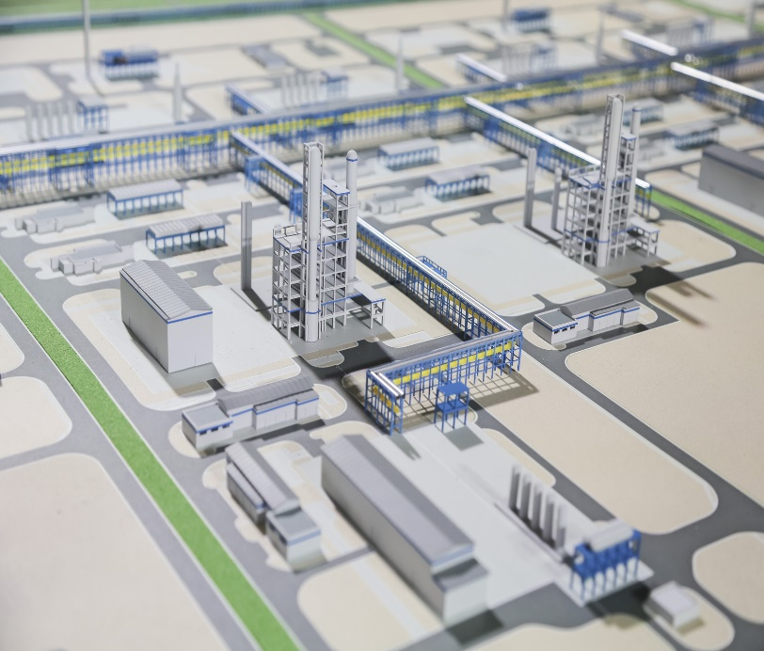
Технологическая последовательность подготовки и транспорта газа
На Чаяндинском месторождении из газа будет выделен конденсат.
Далее путем применения мембранной технологии большая часть гелия будет отделена от газа и концентрат, содержащий порядка 25% гелия закачан, на первом этапе обратно в пласт, а в последующем – в специальное хранилище.
В газопровод «Сила Сибири» будет поступать многокомпонентный газ, содержащий этан, пропан, бутан и гелий.
После транспорта газ будет поступать на газоперерабатывающий завод, который будет построен вблизи г. Свободный в Амурской области.
Амурский ГПЗ будет одним из крупнейших в мире с мощностью по переработке около 49 млрд. куб. м газа в год.

Slide 20
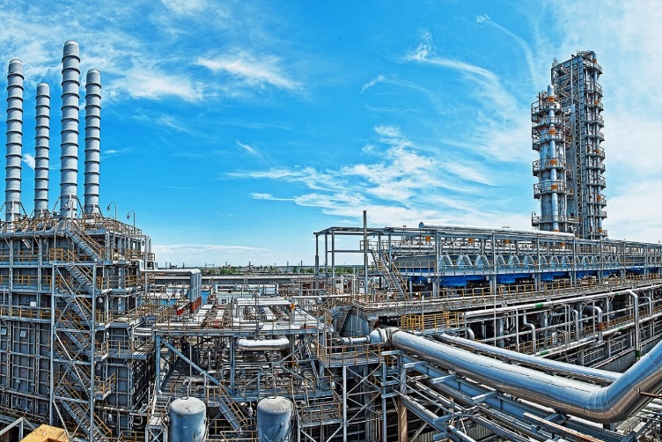
1. До сих пор ПАО «Газпром» ограничивало независимым производителям доступ газа во все газопроводы из-за повышенных содержаний в нем этана, пропана и бутана. По этой причине, в частности, были сожжены огромные объемы попутного газа в Западной Сибири. Ни одного газопровода, по которому транспортируется многокомпонентный газ, в Российской Федерации нет.
В проекте содержание гелия в газе искусственно снижается более, чем в восемь раз. Существует риск что при предложенной схеме производство гелия окажется нерентабельным.
Возможны потери этана, пропана и гелия на значительной трассе транспорта.
Выбор для размещения ГПЗ и гелиевого производства в Амурской области сделан по соображениям логистики. При этом в районе выбранной площадки не имеется ни опыт кадров, ни вузов, которые могли бы их подготовить
Вопросы и проблемы реализации проекта

Slide 21
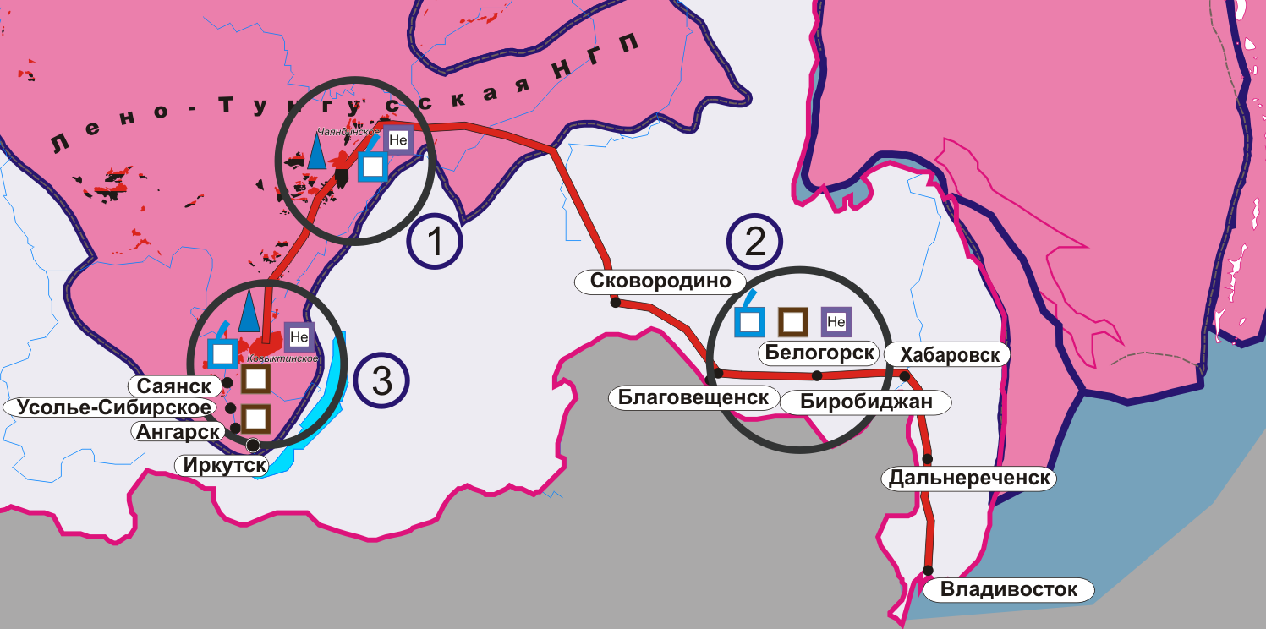
Принципиальная схема формирования
Большого Восточно-Сибирского газохимического
и гелиевого кластера: 1 – Западно-Якутский кластер;
2 – Амурский кластер; 3 – Иркутский кластер
Проект не учитывает необходимость и целесообразность развития Иркутского газохимического кластера.
Между тем еще в 60-80 гг. ХХ века в Иркутской области в Саянске, Ангарске и Усолье-Сибирском были созданы мощные нефтегазохимические предприятия. Эти предприятия располагают всей необходимой инфраструктурой и прекрасно подготовленными кадрами.
Между тем, проект не предусматривает поставки газохимического сырья в Саянск, Усолье Сибирское и Ангарск.

Slide 22
Выводы
Несмотря на усиление конкуренции со стороны производителей газа, дешевые энергетические ресурсы позволили дать дополнительный толчек в развитии международных газовых рынков, как развитых, так и развивающихся стран, прежде всего АТР.
Россия обладает достаточными ресурсами газа, добывающими и экспортными возможностями для удовлетворения потребностей пиковых нагрузок в природном газе на быстро растущих рынках. Несмотря на возрастание роли независимых производителей газа в России, ключевая роль в этом процессе останется за ПАО «Газпром».
Диверсификация развития газовой промышленности России будет проходить со стороны северных районов Западной Сибири, а также Восточных регионов страны.
Рост добычи газа в Восточных регионах России осуществляется за счет наращивания попутного нефтяного газа, в части добычи, переработки и поставок сырья. Активную роль в этом процессе играют компании стран АТР.
Основные перспективы формирования трубопроводной инфраструктуры связаны со строительством газопровода «Сила Сибири», однако реализация проекта несет в себе ряд вопросов в части транспорта и переработки природного газа.
Реализация строительства экспортной транспортной инфраструктуры должна сопровождаться и решением вопросов газификации восточных регионов страны.
Диалог России и ключевых стран-потребителей газа в странах Северо-Восточной Азии позволит определить позицию стран по ключевым вопросам газообеспечения.

Slide 23
Спасибо за внимание

